Slide 1
Sedavé zamestnanie
a jeho vplyv na ľudský organizmus
Seminár BOZP 20.5.2017 v Žiline
Bc. Zdenka Černá

Slide 2
Reťazec bolesti
Porucha nervovej regulácie →
porucha svalov ich obalov →
porucha funkcie pohybového aparátu →
BOLESŤ !

Slide 3
Vertebrogénne ochorenia
= ochorenia chrbtice
Vyskytujú sa hneď po ochoreniach z prechladnutia ,teda sú na druhej priečke
Sú hlavnou príčinou práceneschopnosti u ľudí po 45. roku života
Pri prejednávaní invalidných dôchodkov – 50% jednaní tvoria vertebrogénne ochorenia
Ako príčina hospitalizácii sú na 5-6. mieste
Popisuje sa, že 60% -90% populácie malo alebo má vetrebrogénne ťažkosti

Slide 4
Statické svaly zabezpečujú sed, stoj, ľah a pri týchto činnostiach sa kontrahujú – sťahujú. Tieto svaly majú tendenciu pri dlhodobom preťažovaní k nežiadúcemu skráteniu
Dynamické svaly, sú vôľou ovládané a zabezpečujú nečakané pohyby končatín a trupu. Tieto majú tendenciu k ochabnutiu

Slide 5
Výsledkom je svalová nerovnováha- dysbalancia. Tým sa zmenia východiskové pozície takmer vo všetkých kĺboch, zmenia sa napätia väzov, ako aj svalové obaly a zmenia sa aj tlaky na kĺbové plochy
Pri svojich každodenných aktivitách dávame prednosť len určitým činnostiam. Hovoríme o tzv. pohybovej chudobe

Slide 6
Svalová dysbalancia
Skrátené
Oslabené
m. trapezius (horné vlákna)
veľký prsný sval
vzpriamovače driekovej chrbtice
ohýbače bedrového kĺbu
hamstringy
ohýbače šije
stredné a dolné fixátory lopatiek
brušné svalstvo
sedacie svalstvo

Slide 7
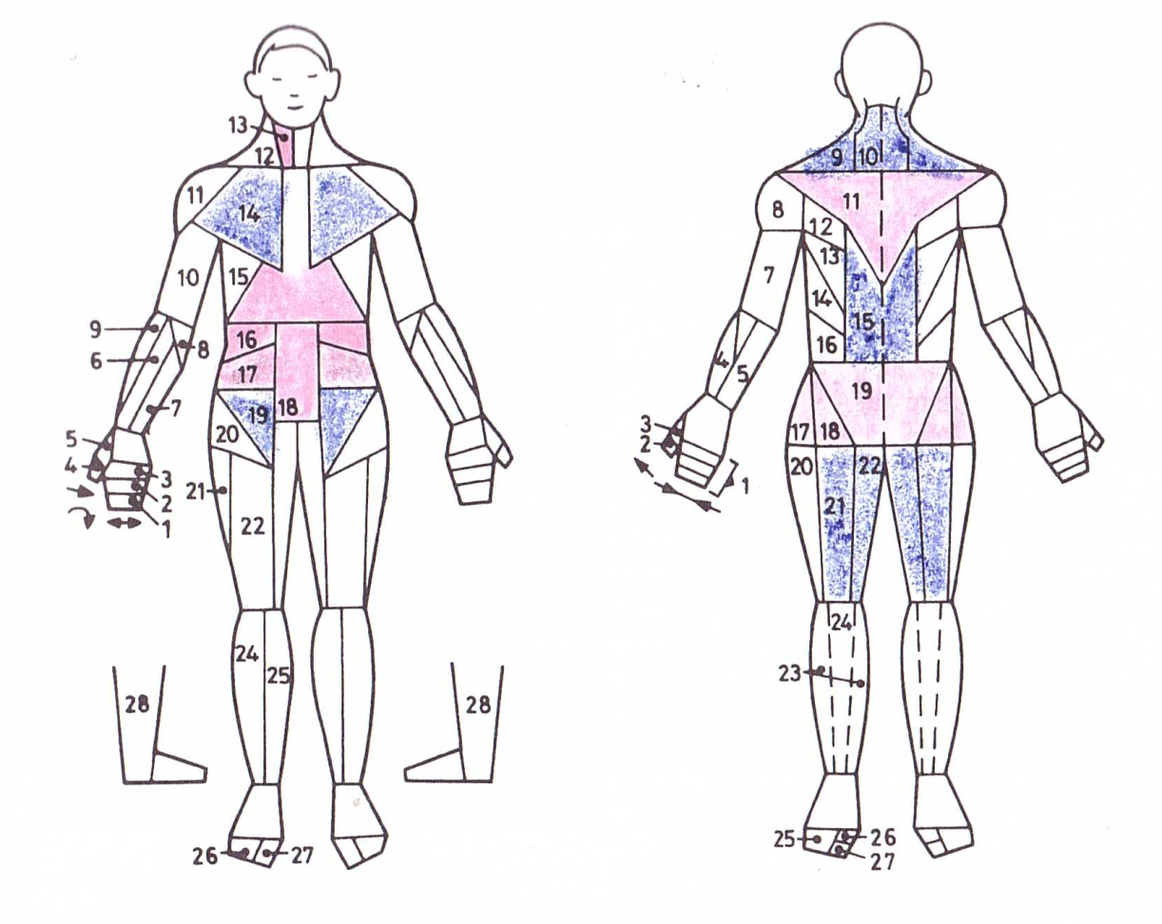
Skrátené / oslabené svaly (Janda, 1996)

Slide 8
Nesprávne sedenie spôsobuje:
Preťaženie kĺbov, svalov a väzov
Bolesti hlavy, šije, chrbtice a kĺbov bolesti v oblasti lopatiek a v krížovej oblasti
Zvýšené zaťaženie chrbtice, hlavne medzistavcových platničiek
Plytké dýchanie, zhoršené zásobovanie tkanív kyslíkom
Zhoršenú cirkuláciu krvi a lymfy

Slide 9
Nesprávne sedenie spôsobuje:
Negatívne pôsobí na tráviace ústrojenstvo
Fyzickú a psychickú únavu
Svalovú dysbalanciu a chabé držanie tela
Vedie k funkčným poruchám pohybového aparátu na ktorých podklade sa vyvíjajú štrukturálne poruchy

Slide 10
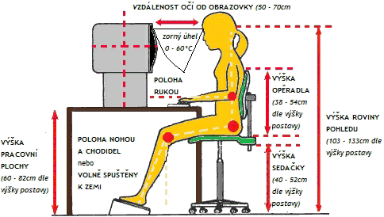
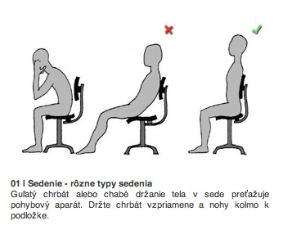
Správny sed
Notes:
Sed na okraji stoličky
Nohy rozkroč na 90°, stupaje nechaj položené na podložke.
V členku, kolene a bedrovom kĺbe dodržuj odporúčaný uhol 90°. Niektorí odporúčajú uhol v bedrovom kĺbe niečo zväčšiť.
Napriamením si zabezpeč celú chrbticu tak, že rovinu panvy postavíš do horizontály ,tým správne centruješ chrbticu v driekovej a krížovej oblasti.
Zatiahni plecia mierne dole.
Hlava pri „zasunutí brady“ sa automaticky dostane do správneho postavenia.
Nastavenie výšky stola a stoličky si musíš urobiť tak, aby si pri došliapnutí celými stupajami chodidiel na zem mal pri položení prstov na klávesnicu v lakti uhol 90°. Ruky by mali spočívať celými predlaktiami na ploche pracovného stola. Operadlo na chrbát by nemalo mať ostrú tvrdú hranu a malo by byť skôr vyššie ako nízke. Napomáha fixovať zabezpečenú chrbticu v krížovej oblasti. V takejto polohe nemôžeš vydržať celú pracovnú dobu. Máš pravdu. Preto sa správaj dynamicky (môžeš sa „mrviť“, preventívne rob drobné zmeny polohy) – keď ti tvoja chrbtica miernym pobolievaním „našepká“, že už nie je niečo v poriadku, zmeň zaťaženie chrbtice v sede, alebo sa poprechádzaj! Podľa Zákona o bezpečnosti pri práci je potrebná zmena sedenia každé dve hodiny!

Slide 11
Škola chrbta
Metodika je nielen preventívna, ale aj terapeutická. Jedná sa v podstate o nácvik správneho zaťaženia. Škola chrbtice dáva praktické rady do života: ako ležať, ako vstávať z postele, umývať sa, obliekať sa, ako správne sedieť a ako správne dvíhať bremená.
Je určená ľuďom, ktorí si chcú :
osvojiť správne pohybové návyky
predísť ťažkostiam s pohybovým aparátom
Využíva výučbu, prácu s telom a praktické uplatnenie ergonomických zásad. Vo fyzioterapii sa najčastejšie využíva pri liečbe chronických bolestí chrbtice. Obrovské zastúpenie má najmä v prevencii bolesti chrbta.

Slide 12
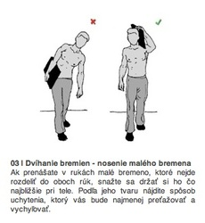
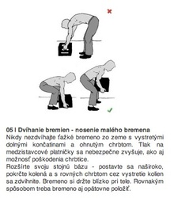
Bežné denné činnosti

Slide 13
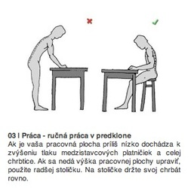
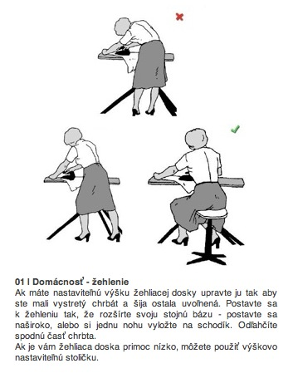

Slide 14
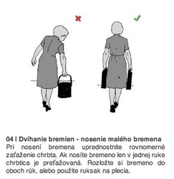
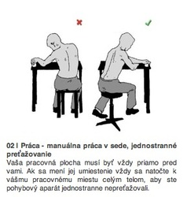

Slide 15
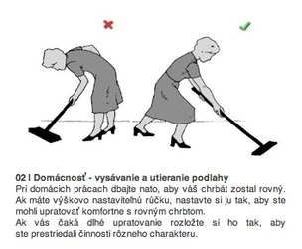
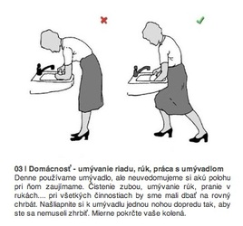

Slide 16
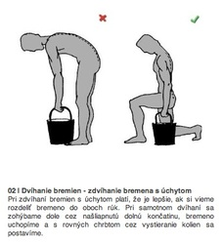
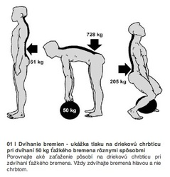

Slide 17
„Desatoro“ Školy Chrbta
Držte svoje telo vzpriamene
Zistite, aké máte nesprávne pohybové návyky a upravte si ich
Seďte, čo najmenej, a ak sedíte, upravte si svoje miesto tak, aby ste mali chrbát odľahčený
Keď pracujete manuálne zapájajte hlavu, nie chrbát
Dávajte si pozor na jednostranné preťažovanie

Slide 18
„Desatoro“ Školy Chrbta
Počas práce si robte pravidelné aktívne prestávky
Uprednostnite chôdzu
Vyvážte prácu a odpočinok
Veďte aktívny životný štýl
Rozširujte svoje vedomosti o škole chrbta Vášmu okoliu

Slide 19
Cvičenie v práci
Krátke aktívne prestávky v práci :
znižujú napätie pohybovej sústavy
odľahčujú psychiku človeka
Podľa charakteru práce volíme relaxačné, dýchacie a naťahovacie cvičenia, ktorými môžeme prestávky vyplniť.

Slide 20
Ďakujem za pozornosť

